Slide 1
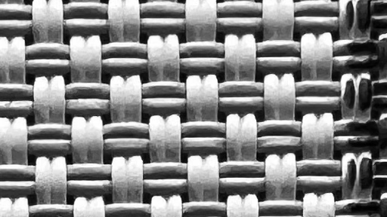
你管我对不队
窗帘布瑕疵
智能视觉质检
把窗帘布三类瑕疵做成可运行、可复现、可评估的质检工程
智能制造与工业智能 · AI视觉质检应用赛道
破洞 / 脏污 / 断丝
2026 · 项目答辩
01
Notes:
开场先讲问题：窗帘布生产中的人工质检容易疲劳、难追溯，规则视觉难以覆盖小目标和复杂工况。本项目选择窗帘布这一更适合AI建模的品类，完成从数据到部署的完整工程。

Slide 2
02
PROBLEM
工业质检三类问题，在窗帘布上叠加出现
纺织行业还要再叠加一层困难：丝绸等天然纤维织物由蚕茧缫丝织造，原料本身存在个体差异，正常布面的纹理基准不稳定，缺陷形态也难以用有限类别穷举，行业至今只能依靠人工逐片质检。
工业现场的质量检验长期依赖人眼看：产线节拍一快，检验的一致性就难以稳定；检验结束后，结果也往往留不下来。
人工逐片目检
规则式机器视觉
结果管理缺失
• 长时间连续作业，人员容易疲劳
• 微小疵点容易漏检
• 不同人员判断标准不一致
• 纹理周期复杂，固定规则难覆盖
• 缺陷尺寸小、对比度低，阈值难设定
• 换批次、换机台就要重新调参
• 检测结果缺少结构化记录
• 出现质量争议时难以复盘和追溯
• 无法沉淀成可统计的统一质量数据
收口判断：现场需要能检出缺陷、能给出位置、能在现场条件下稳定运行，并把结果结构化留档、可追溯。
你管我对不队 / 窗帘布瑕疵智能视觉质检
02
Notes:
来自项目调研和文档概述。答辩中先把问题讲清楚，再引出技术方案。

Slide 3
03
RESEARCH
天然纤维织物为什么难以被单一模型覆盖
前两页的行业问题，根因在原料和缺陷本身缺乏稳定规律。
原料自身波动
缺陷缺少规律
调研结论
• 蚕茧个体差异大
• 丝径、色泽、抱合度连续变化
• 同批布面纹理也不完全一致
• 跨批次、机台、原料表现差异大
• 有限类别难以完整枚举
• 人工逐片质检因此成为常态
天然纤维织物
难以形成可泛化的通用检测模型
原料在变、缺陷形态也在变，检测标准就定不下来；要让算法稳定工作，必须先选一个纹理和缺陷都稳定的品类。
你管我对不队 / FIELD DEPLOYMENT ENGINEERING
03
Notes:
调研结论来自项目方案第2章。核心不是“算法不够强”，而是天然纤维的纹理和缺陷本身缺乏稳定规律。

Slide 4
04
RESEARCH
本场景调研：窗帘布是这条路线里最可行的一类
把上一页的行业问题落到本场景；四层现状调研的结论，直接决定了本项目的目标。
现场调研：竞品、数据、历史算法、算力四层现状都指向同一个结论——面向窗帘布瑕疵，行业还没有可直接复用的成熟基线。
竞品研究
现有数据
现行工业表面质检以定制化项目交付为主；通用视觉平台和开源检测框架功能完整，但面向单一细分品类仍需大量定制，小目标缺陷还要额外配套切片与融合环节，没有可直接复用的成熟方案。
可用数据总量有限，且高度集中在脏污一类，破洞与断丝样本稀少、极端光照与角度工况缺失，无法支撑把模型直接训到可用。
历史算法
算力条件
规则式机器视觉依赖固定阈值和规则，纹理一变就失效；通用目标检测模型未针对细长、低对比度的小缺陷做处理，整图缩放下容易漏检。
现场以中低配置 Windows 主机为主，通常无独立显卡、无网络、不允许安装软件；大参数量模型和依赖外部服务的方案都不可行，只能选纯 CPU 便携环境可运行的轻量模型。
品类定位：窗帘布由剑杆／喷气织机机器织造，纹理周期重复、缺陷形态可枚举、成像条件可控
Hole｜破洞
局部组织缺失
Ink｜脏污
局部灰度异常
Broken_Filament｜断丝
经纬向丝线断裂
项目目标：建立一条可复现、可验收的检测基线，识别破洞、脏污、断丝三类缺陷，并输出规范结果。
你管我对不队 / 窗帘布瑕疵智能视觉质检
04
Notes:
强调品类定位的判断：窗帘布与天然纤维织物在原料一致性、缺陷规律性、成像条件上不同。

Slide 5
05
FIELD
现场环境会直接改变同一缺陷的成像表现
实验室精度要迁移到工厂，必须先统一输入；下面左右两侧一一对应，左边是现场会变的量，右边是我们的约束。
现场波动来源
工程侧约束
关键判断
• 光源类型与照射角度
• 曝光、增益、相机倾角
• 布面速度（布匹在产线上前进的物理速度，直接决定成像清晰度与可用曝光时间）、张力、环境光
• 分辨率与长宽比
• 光照与曝光标定后保持与训练采集一致
• 相机固定 Mono8 单通道
• 布面速度、张力由设备侧保持稳定，环境光隔离
• 按工艺裁切至接近 512×512，大图按需启用重叠切片
模型精度
取决于
输入分布
Mono8
GRAY2BGR
512×512
布面速度一快，同样的曝光时间下图像就会拖影，缺陷沿运行方向被拉伸，可用曝光时间和单帧处理时间预算同时被压缩；因此它不是参数细节，而是决定输入能否与训练分布对齐的前置条件。
你管我对不队 / FIELD DEPLOYMENT ENGINEERING
05
Notes:
本页把第2.3节的现场风险转化为工程约束。现场部署不是模型训练之后才考虑的事情。

Slide 6
06
GOALS
五项建设目标全部对应可验证证据
目标 | 实现方式 | 验收证据
识别三类缺陷 | 支持多类别检测的视觉模型算法，具体选型见后文算法对比 | 类别、置信度、定位框
提升小缺陷检出 | 背景：大图整图缩放到 640 后，细长断丝与微小破洞被压缩，像素占比过低。做法：重叠切片＋跨切片置信度加权框融合 | 坐标回原图并去重
满足结果规范 | 8 字段 CSV＋导出前逐项校验（缺字段、坐标越界、耗时不一致都会拦下） | 评分工具可直接读取
实现可部署应用 | 约束：业务角色＝质检员、工程师、开发；作业环境＝Windows 主机、无显卡、无网络、不允许安装软件。做法：便携运行时＋按角色提供三种调用接口 | CPU 自检、样例回归通过
支持质量追溯 | 可视化＋批次记录＋SHA256 校验 | 结果可复核、可回归、可对比
本工作的主要贡献点（数据处理／算法设计／工程部署三条线）
数据处理：按缺陷类别分组抽样、固定随机种子，让 170 张小样本的划分可复现；用光照扰动、Mosaic、copy-paste 定向增强稀有缺陷；灰度三通道统一，使现场采集、模型训练与结果导出对齐到同一分布。
算法设计：经横向选型确定可在纯 CPU 环境运行的轻量检测模型；针对大图小缺陷设计重叠切片＋跨切片置信度加权框融合，在小缺陷被整图缩放丢失时仍保留细节并回填原图坐标。
工程部署：把运行环境随交付物打包成免安装、免联网的便携运行时；用三种调用接口覆盖不同角色与作业环境；用导出前逐项校验、部署包哈希校验和三张样例图回归基线，把现场能否跑起来变成可验收指标。
项目目标从一开始就按模型、工程、交付、追溯四条线设计，贡献点同样分布在这三条线上。
你管我对不队 / 窗帘布瑕疵智能视觉质检
06
Notes:
对应项目方案第三章和表1。该页用于回答“项目要做什么、如何验收”。

Slide 7
07
SOLUTION
从灰度图像到规范结果的完整检测闭环
六个环节对应上一页的五项目标；每个环节先写现场痛点，再写解决方案，并标注该方案属于哪一类创新与贡献。
01 图像输入
02 输入统一
03 缺陷检测
04 小缺陷增强
05 结果整理
06 结果交付
支持 PNG／JPG／BMP，单图、批量、摄像头统一入口
灰度三通道统一＋光照曝光标定＋按工艺裁切至接近 512×512
轻量多类别检测模型，输出类别、置信度与原图像素坐标
重叠切片＋坐标回原图＋跨切片置信度加权融合去重
8 字段 CSV＋导出前逐项校验，缺字段或越界会被拦下
便携运行时＋三种接口＋批次记录与部署包哈希校验
现场痛点 | 解决方案及创新与贡献标注
图像来源不统一，采集口径难以对齐 | 支持单图、批量、摄像头三类输入，统一进入后续链路 【工程】
现场格式、分辨率、光照各不相同，模型换台机器就掉精度 | 灰度三通道统一＋光照曝光标定＋按工艺裁切至接近 512×512 【数据】
缺陷尺寸小、对比度低，模型过大跑不动、过小检不出 | 轻量多类别检测模型，输出类别、置信度与原图像素坐标 【算法】
结果零散，类别名称、精度与坐标基准不统一，无法直接提交 | 置信度两位小数、原图绝对像素坐标、Ok 占位行，8 字段 CSV＋导出前逐项校验 【数据】
现场无网络、不允许安装软件，结果还需复核与追溯 | 免安装便携运行时＋三种调用接口＋批次记录与部署包哈希校验 【工程】
交付的是一条从输入到结果的完整质检工程链路：上一页的五项目标，在这里逐环节落成痛点、方案与可验收证据。
你管我对不队 / FIELD DEPLOYMENT ENGINEERING
07
Notes:
说明项目不是单一模型，而是从输入、推理、可视化到CSV交付的完整闭环。

Slide 8
08
DATA
数据规模和类别失衡决定模型当前上限
训练集标注框
Ink占比
Hole标注框
Broken_Filament标注框
260
87.3%
7
26
四种小样本形态（下一页的处理流程逐项解决）
总量不足
类别覆盖不全
极端工况缺失
稀有类失衡
170张图 / 309框
断丝10张 / 破洞9张
强反光、低照度、大倾角不足
Ink 227框，Hole仅7框
数据侧这四个形态是下一页处理流程要逐个解决的问题；类别失衡的具体影响留到结果页逐类说明。
你管我对不队 / 窗帘布瑕疵智能视觉质检
08
Notes:
引用表2和第4.1节。用数据先解释结果，不把当前短板归因于“模型训练不够久”。

Slide 9
09
DATA
数据处理围绕可复现、可对齐、可增强展开
01
02
03
04
05
划分
统一
增强
检查
输出
训练136张
验证34张
seed=42
灰度三通道PNG
R=G=B
Mono8→GRAY2BGR
Mosaic
HSV亮度
copy-paste
170张可读
0损坏
0缺失标签
640输入
原图像素坐标
置信度两位小数
所有关键处理步骤均固定参数，保证训练、现场采集和结果导出能够对齐；分组抽样与定向增强正是数据处理这条贡献线的落点。
你管我对不队 / FIELD DEPLOYMENT ENGINEERING
09
Notes:
对应表3。强调固定随机种子、图像通道统一、标注质量检查和坐标转换。

Slide 10
10
MODEL
YOLO11n同时满足速度、体积、小目标和维护要求
维度 | Faster R-CNN | SSD | YOLO11n
速度 | CPU较慢，难适配现场节拍 | 较快，但端到端延迟较高 | CPU 44.86ms／帧
边缘部署 | 权重较大，改造成本高 | 轻量化后小目标能力下降 | 5.22MB，约259万参数
小瑕疵 | 小目标易被候选区域滤除 | 默认尺度对小目标不友好 | 多尺度特征融合
生态维护 | 依赖较多，链路较长 | 训练推理链路分散 | 训练、验证、导出一体化
选型结论：YOLO11n 是本项目四个工程维度上的综合最优解，也是算法设计贡献线中选型环节的落点。
你管我对不队 / 窗帘布瑕疵智能视觉质检
10
Notes:
对应第5.1节和表4。选型不是只看精度，而是同时看现场节拍、体积、小目标和维护成本。

Slide 11
11
MODEL
轻量模型与固定参数保证训练过程可复现
参数量
权重大小
输入尺寸
最优轮次
2,590,425
5.22 MB
640 × 640
Epoch 21
训练配置
交付含义
• 预训练权重微调
• AdamW优化器，随机种子42
• 配置500轮，patience=10
• 第31轮早停，保存model/best.pt
• 模型足够轻量
• 可在Windows CPU运行
• 支持CPU／CUDA双路径
• 便于随包内置和现场复现
你管我对不队 / FIELD DEPLOYMENT ENGINEERING
11
Notes:
对应第5.2节和表8-1。将参数放在页面上，但不要把完整训练命令复制进PPT。

Slide 12
12
MODEL
重叠切片保留小目标细节，框融合消除边界重复
原图 / 大图场景
局部检测 → 坐标回原图 → 置信度加权融合
IoU融合阈值 0.55
640
640
置信度阈值 0.37
误报控制场景可提高至0.50–0.55
NMS IoU 0.7，推理尺寸640
重叠20%
常规图像整图推理，大图和小缺陷场景按需启用切片。
你管我对不队 / 窗帘布瑕疵智能视觉质检
12
Notes:
对应第5.3、5.4节。切片是可选模式，用来平衡小缺陷细节和额外推理耗时。

Slide 13
13
DEPLOYMENT
现场部署工程（FDE）把现场能否运行纳入交付指标
01
环境自检
02
免安装运行时
03
成像标定
依赖、模型、SHA256
Python 3.11.9＋CPU包
Mono8、光照、曝光
04
分辨率适配
05
交付校验
06
验收基线
整图或重叠切片
pack_deploy＋SHA
三张样例图
模型、输入、运行环境和交付文件形成统一验收基线，也共同构成工程部署这条贡献线的落点。
你管我对不队 / FIELD DEPLOYMENT ENGINEERING
13
Notes:
对应第5.5节和表5。FDE是现场部署工程策略，解决无GPU、无网络、不可安装软件和输入不一致问题。

Slide 14
14
ENGINEERING
三种调用方式覆盖单图、批量和实时检测
01
02
03
CLI命令行
Python模块
Web可视化
批量任务
CPU／CUDA
整图／切片
二次开发
嵌入质检流程
图像／摄像头
上传、批量、摄像头
OK／NG、标注图
CSV和历史记录
三种调用方式覆盖单图、批量和实时检测：质检员用界面、工程师用命令行、开发用代码调用，是工程部署贡献线的接口落点。
你管我对不队 / 窗帘布瑕疵智能视觉质检
14
Notes:
对应第六章和表6。页面只展示应用层最需要现场看到的能力。

Slide 15
15
DELIVERY
检测结果逐项校验后，满足提交与复核要求
所有结果在导出前经过逐项校验：字段缺失、坐标越界、同图同行耗时不一致都会被拦下并提示；页面数字口径保持不变。
测试图像
输出记录
无缺陷图
同行耗时不一致
679张
1120行
351张
0张
规范输出
可追溯交付
• UTF-8 CSV，8个规定字段
• 原图绝对像素坐标
• 置信度保留两位小数
• 无缺陷图输出Ok占位行
• 三张样例图回归测试
• CPU／GPU同图对比
• 部署包SHA256校验
• 可视化图与历史批次记录
导出前的逐项校验保证提交文件能一次通过评分工具读取，也让同一批结果在任何一台机器上都能复现；它与便携运行时、三种接口和哈希基线共同构成工程部署贡献线。
你管我对不队 / FIELD DEPLOYMENT ENGINEERING
15
Notes:
对应表6、表14和第7.3节。强调项目不仅“能检测”，也能完成规范提交、复核和现场验收。

Slide 16
16
RESULTS
交付权重具备可运行能力，召回率仍有提升空间
正式交付模型：model/best.pt
mAP50
Recall
漏检率
CPU耗时
0.520
0.455
54.5%
44.86ms
独立复评口径B
口径说明
Precision 0.454 · mAP50-95 0.285 · 约22.3 FPS
部署包记录口径A与独立复评口径B来源不同，不能直接比较。
当前交付权重已具备稳定运行和结果输出能力，漏检率仍是现场应用的核心改进方向。
你管我对不队 / 窗帘布瑕疵智能视觉质检
16
Notes:
对应表7和第7.1节。正式交付以best.pt为准，页面明确写出独立复评指标和评测口径。

Slide 17
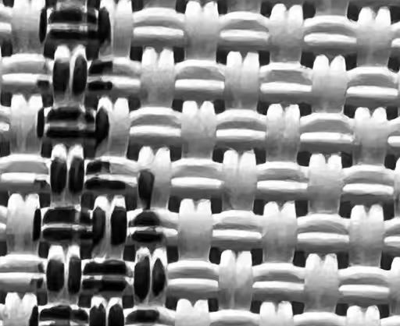
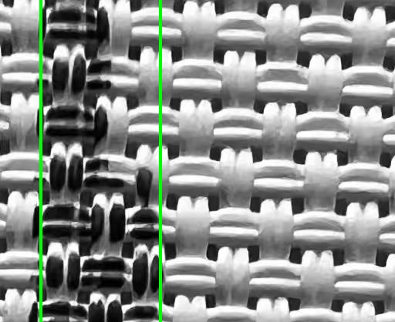
17
RESULTS
数据侧补样与增强，已验证提升路径有效
指标 | 优化前 | 优化后 | 变化
Precision | 0.556 | 0.722 | +0.166
Recall | 0.448 | 0.483 | +0.035
漏检率 | 55.2% | 51.7% | 降3.5个百分点
mAP50 | 0.285 | 0.534 | +87.4%
mAP50-95 | 0.087 | 0.270 | +210.3%
优化前
优化后
污渍：0框 → 成功定位
模型判为 Ink（找对了位置），从0框到成功定位识别成功
结论：数据侧优化方向有效，下一步解决类别归因和误报控制。
你管我对不队 / 窗帘布瑕疵智能视觉质检
17
Notes:
对应表8、表9和第7.2节。候选模型未随交付包发布，当前交付仍以best.pt为准。

Slide 18
18
RESULTS
当前模型对三类缺陷的能力存在明显差异
Ink｜脏污
Hole｜破洞
Broken_Filament｜断丝
OK｜无缺陷
稳定检出
具备检出
当前短板
可用于初筛
测试集726框
覆盖304张图
最高置信度0.97
测试集43框
覆盖25张图
覆盖率3.7%
测试集0框
验证集0框
优先补样重训
测试集351张
输出规范Ok行
无缺陷判断稳定
真实交付边界：脏污可试运行，破洞覆盖有限，断丝需要补数据重训。
你管我对不队 / FIELD DEPLOYMENT ENGINEERING
18
Notes:
对应表10和第7.3节。不要把候选模型表现替代为交付模型表现。

Slide 19
19
RESULTS
运行速度满足便携部署，CPU与GPU结果保持一致
指标 | 实测结果 | 条件
CPU单帧耗时 | 44.86ms／帧，约22.3FPS | 34张验证图均值
CUDA单帧耗时 | 10.5ms／帧，约95FPS | RTX 4060 Laptop，fp16
CSV导出链路 | 59.56ms／帧 | 679张测试图均值
自检基准耗时 | 67.91ms／帧 | 含冷启动开销
批次误检告警线 | >5%标红 | Web质量面板
一致性验证
检出数量
一致
坐标差 < 0.4 px
置信度差 < 0.002
灰度输入最大像素差 = 0
纯CPU、无网络的便携环境可以完成完整检测链路。
你管我对不队 / FIELD DEPLOYMENT ENGINEERING
19
Notes:
对应表11和表12。不要把GPU速度作为现场默认速度，现场真实节拍以目标机benchmark为准。

Slide 20
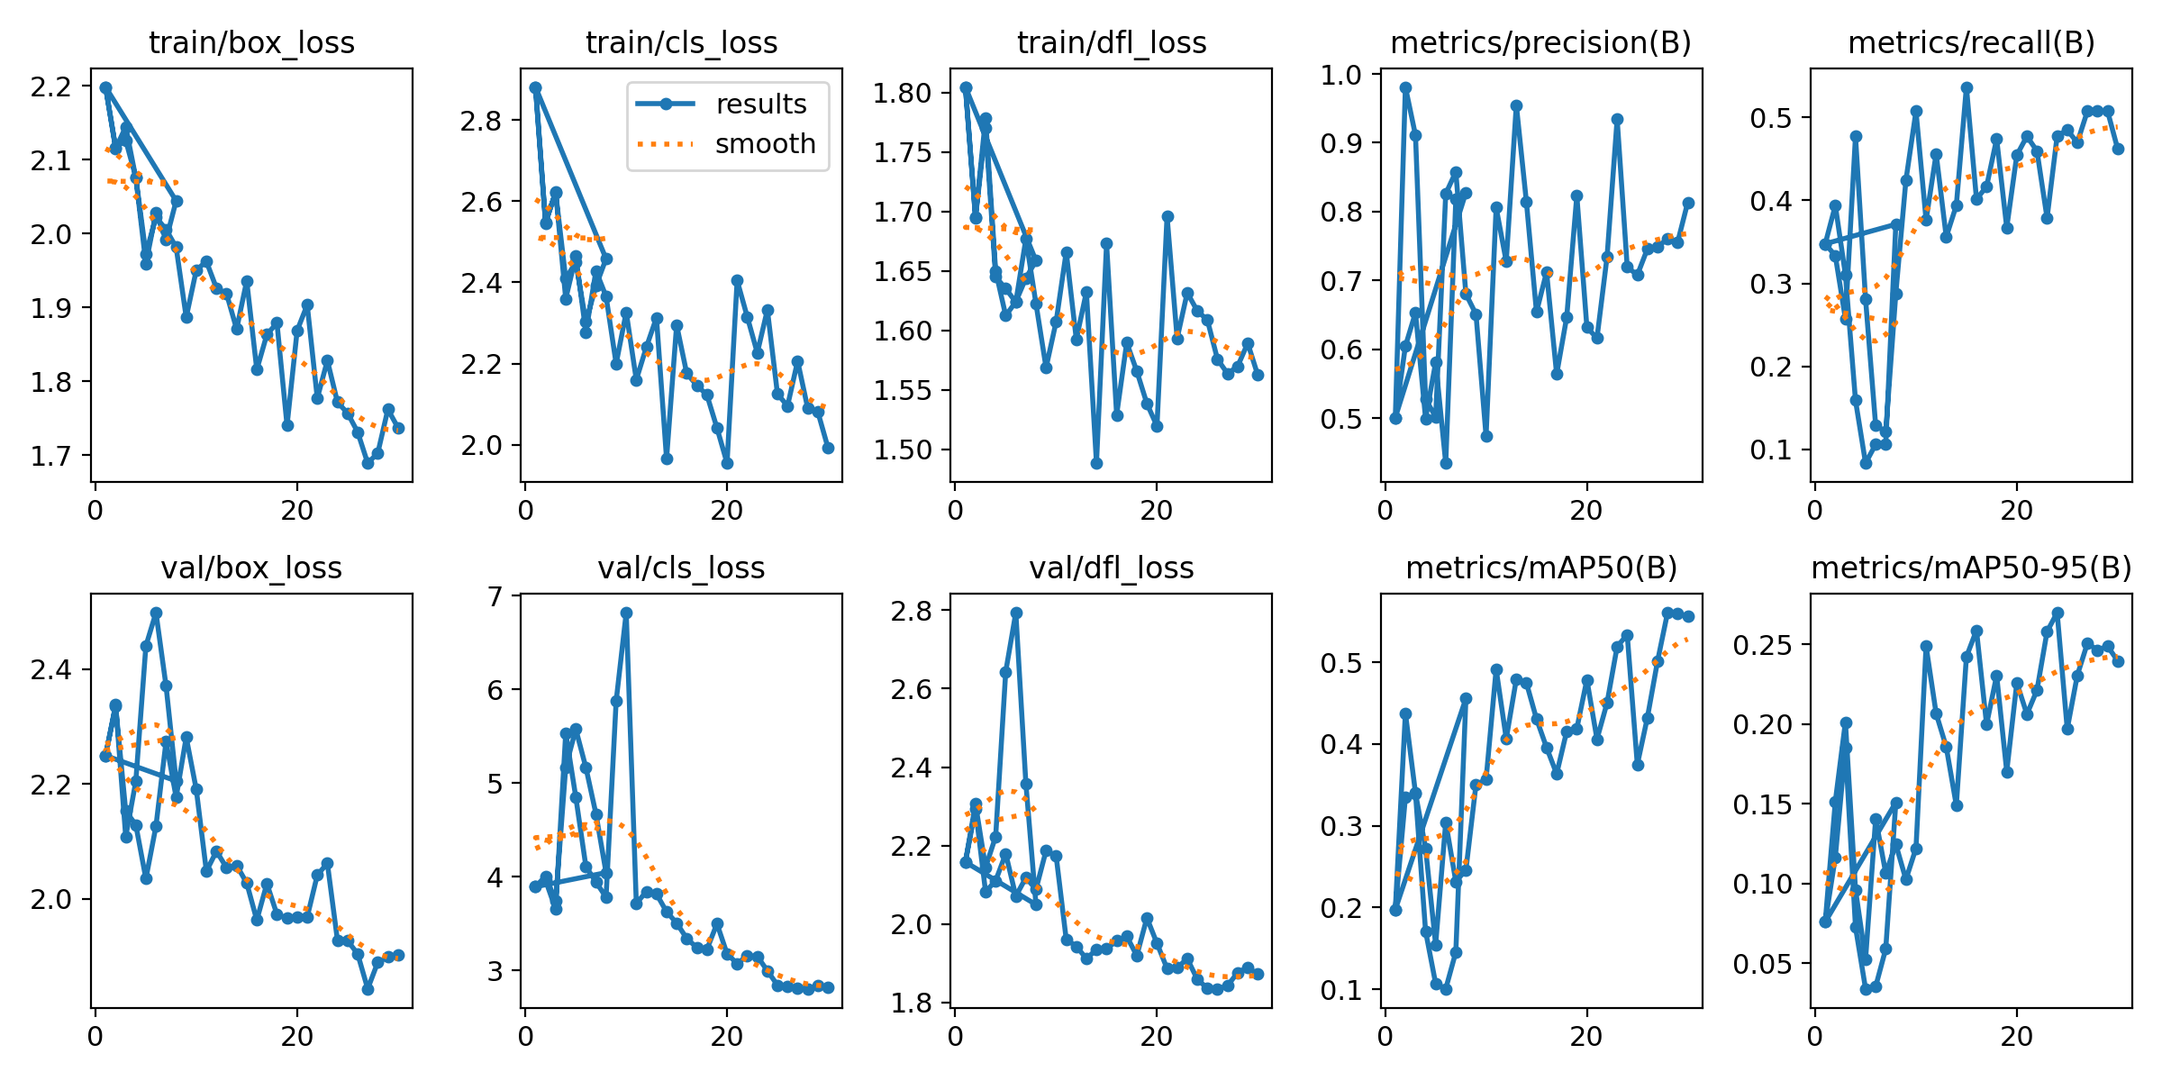
20
RESULTS
当前瓶颈在数据覆盖，不在训练轮次
曲线读法
mAP50 ≈ 0.29
mAP50-95 ≈ 0.11
第31轮触发早停
训练损失持续下降，但验证指标很早收敛。继续增加训练轮次没有带来明显收益。
行动判断：突破点应放在补样、增强和类别判别。
你管我对不队 / 窗帘布瑕疵智能视觉质检
20
Notes:
对应图3和第7.4节。曲线是训练期评测记录，与独立复评口径不直接比较。

Slide 21
21
ROADMAP
优化路线按“补样—判别—阈值—现场”推进
01
02
03
04
补充稀有样本
修正类别归因
独立验证阈值
现场标定验收
Hole、Broken_Filament各类至少数百框，加入多尺度和困难负样本
类别重加权、分层采样，解决“找到了位置、判错了名字”
使用独立验证集复核conf，平衡漏检和误报
先用Ink试运行，再按设备选择整图或切片模式
接口和前端代码保持不变，后续重点通过数据和现场标定提升真实检测能力。
你管我对不队 / FIELD DEPLOYMENT ENGINEERING
21
Notes:
对应第十章后续优化计划。路线按优先级排序，先解决数据和类别，再进行现场阈值固化。

Slide 22
22
TEAM
数据、模型、工程与展示四条线协同完成
工作线 | 成员 | 主要负责内容
数据与合规 | 陈 | 标注规范、分层划分、增强策略、质量检查
模型训练 | 陈 | YOLO11n训练调参、早停、最优权重、切片融合
检测后端 | 杨 | 推理接口、阈值评测、便携运行时、现场部署
前端与联调 | 李 | Web页面、摄像头链路、批次面板、CSV导出
演示与呈现 | 宇、李 | 演示视频、项目介绍PPT、答辩呈现
团队名称：你管我对不队
你管我对不队 / 窗帘布瑕疵智能视觉质检
22
Notes:
团队分工依据项目方案第九章。正式提交材料统一使用团队昵称，不出现学校、专业和指导教师信息。

Slide 23
23
CONCLUSION
项目已形成可运行、可复现、可评估的完整质检工程
工程链路
真实边界
优化证据
数据处理、模型训练、切片推理、Web应用、CSV导出和便携部署已打通
脏污可试运行；破洞具备检出能力；断丝需补数据重训
候选模型mAP50从0.285提升至0.534，首次定位此前漏检的断丝区域
应用价值
窗帘布的周期性纹理和可枚举缺陷，为薄膜、印刷等同类工业表面检测提供可迁移的技术框架。
你管我对不队 / FIELD DEPLOYMENT ENGINEERING
23
Notes:
收束时明确当前交付边界，不夸大指标。项目价值在于把一个真实工业检测问题做成了可运行、可复现、可评估的完整工程，并验证了数据侧优化路径。

Slide 24

24
感谢各位评委老师
请批评指正
你管我对不队 / 窗帘布瑕疵智能视觉质检
可运行 · 可复现 · 可评估
你管我对不队 / FIELD DEPLOYMENT ENGINEERING
24
Notes:
独立谢幕页。停留在此页，接受评委提问。

